Slide 1

VECON studiedag 2019
Jaarvergadering sectie AE

Slide 2
Programma
Opening
Voorstellen nieuwe leden
(Her)verkiezing leden
Syllabuscommissies: stand van zaken
Examenbesprekingen 2019
Jaarverslag
Discussie over bovenbouwvisie m.b.t. Curriculum.nu
Rondvraag en oproep
Sluiting

Slide 3
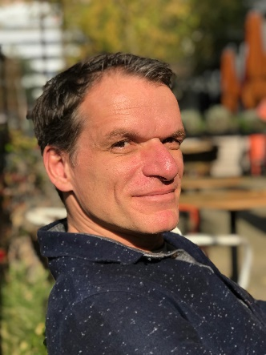



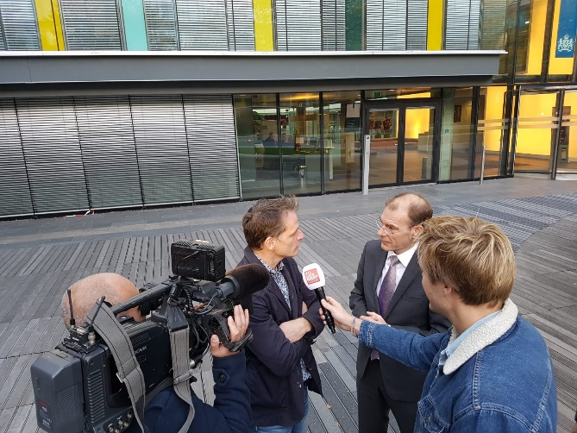
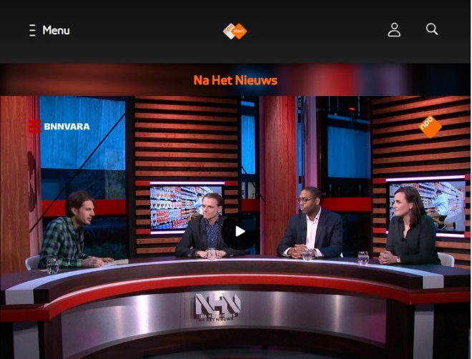
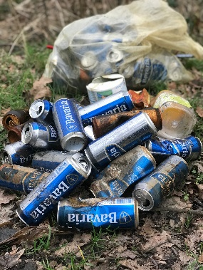
Gert van Vliet
Sinds 1968
Universiteit Maastricht
bedrijfseconoom
10 jaar docent economische zaken
Aantrekkelijk Economie onderwijs
Economie: handig voor nu!
Strijd tegen zwerfafval

Slide 4
(Her)verkiezing leden
Herkiesbaar:
Geen personen
Verkiesbaar:
Gert van Vliet
Afscheid:
Arianne de Wit

Slide 5
Examenbespreking
VWO 16 mei
Voorbespreking in Utrecht
Regiovoorzitters (vacatures?)
Locatie Bergen op Zoom
HAVO 22 mei
Voorbespreking in Utrecht
Regiovoorzitters (vacatures?)
Locatie Bergen op Zoom
Nieuw dit jaar: regiobespreking in Sittard!

Slide 6
Jaarverslag
Te vinden op de website www.vecon.nl

Slide 7
Discussie
Curriculum.nu wil een visie uitwerken op het onderwijs van leerlingen in 2032 en later. Zie ook https://curriculum.nu/
U treft drie stellingen aan m.b.t. tot een bovenbouwvisie.
U wordt uitgenodigd uw op- en aanmerkingen erbij te schrijven.
Hierna hebben we met elkaar een discussie over dit materiaal.

Slide 8
Stelling 1
In de bovenbouw havo/vwo moet het vak economie bijdragen de onderwijsdoelen kwalificatie, socialisatie en persoonsvorming van een leerling.

Slide 9
Stelling 2
In de bovenbouw havo/vwo is het vak economie algemeen vormend, dus ook als het eindonderwijs is voor een leerling moet het zijn nut hebben voor zo’n leerling in de privé- en/of beroepssfeer.

Slide 10
Stelling 3
In de bovenbouw havo/vwo stimuleert het vak economie leerlingen kritisch te kijken naar de wereld om hen heen en de processen die deze wereld aansturen.

Slide 11
Rondvraag en afsluiting -> Wie heeft een vraag? -> Oproep: wie wil waaraan meehelpen?

